Slide 1
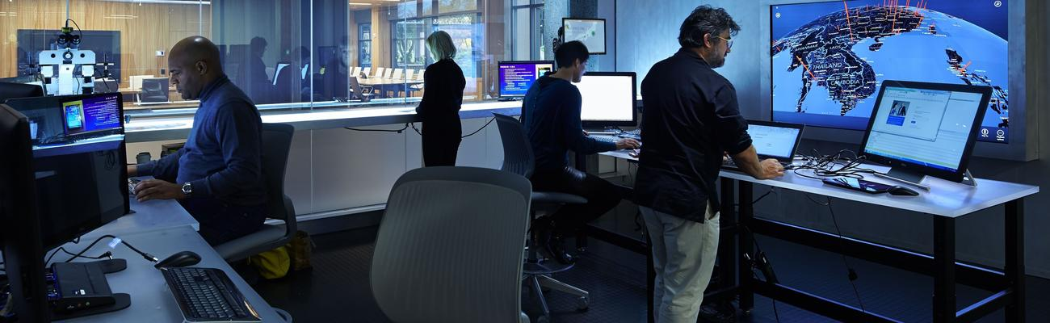
Презентация проекта:
“Разработка программы на 1С для ведения учёта о товаре на складах, продажах и контрагентах”
Разработал: Ольховик М.С. ПЗТ-38
Проверила: Хомич В.В.

Slide 2
Вступление
Данная презентация разработана на тему моего задания на практику, а именно - разработка программы на 1С для ведения учёта о товаре на складах, продажах и контрагентах. Разрабатывал я данную программу на предприятии –ОАО “Гродножилстрой”.

Slide 3
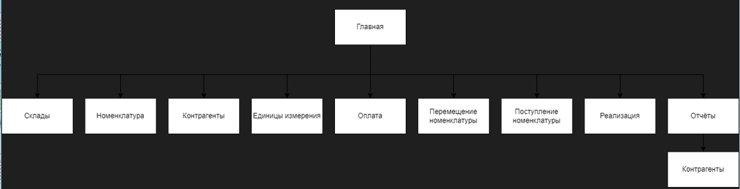
Навигация

Slide 4
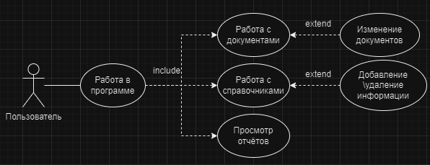
Диаграмма вариантов использования

Slide 5
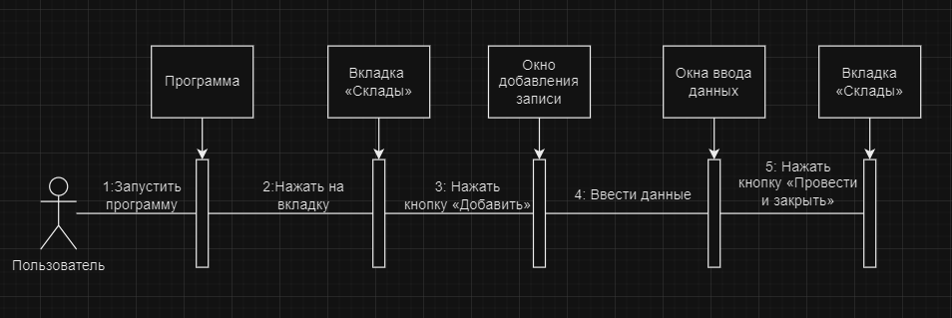
Диаграмма последовательности

Slide 6
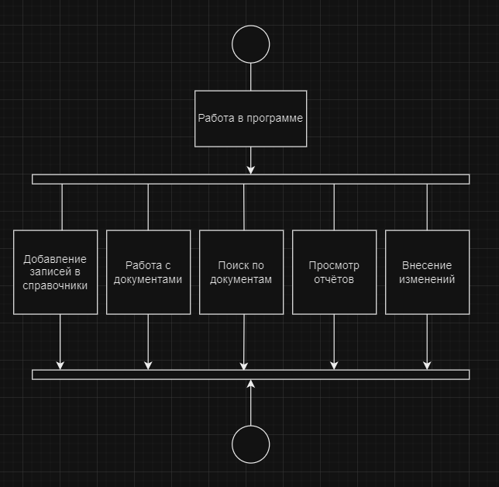
Диаграмма деятельности

